Slide 1
Editory digitálnych fotografií
Svetlo, farby a ich reprezentácia, Histogramy
Tomáš Kubovčík

Slide 2
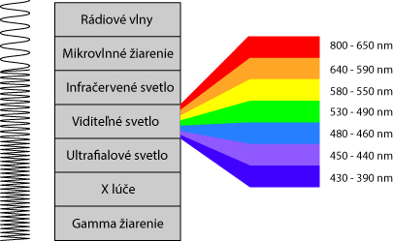
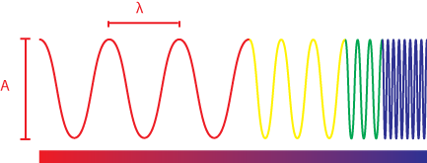
Svetlo
- Viditeľná časť elektromagnetického žiarenia (cca 400nm – 800nm)
- Farba svetla (rýchlosť kmitania vlny)
- Intenzita svetla (Amplitúda vlny)

Slide 3
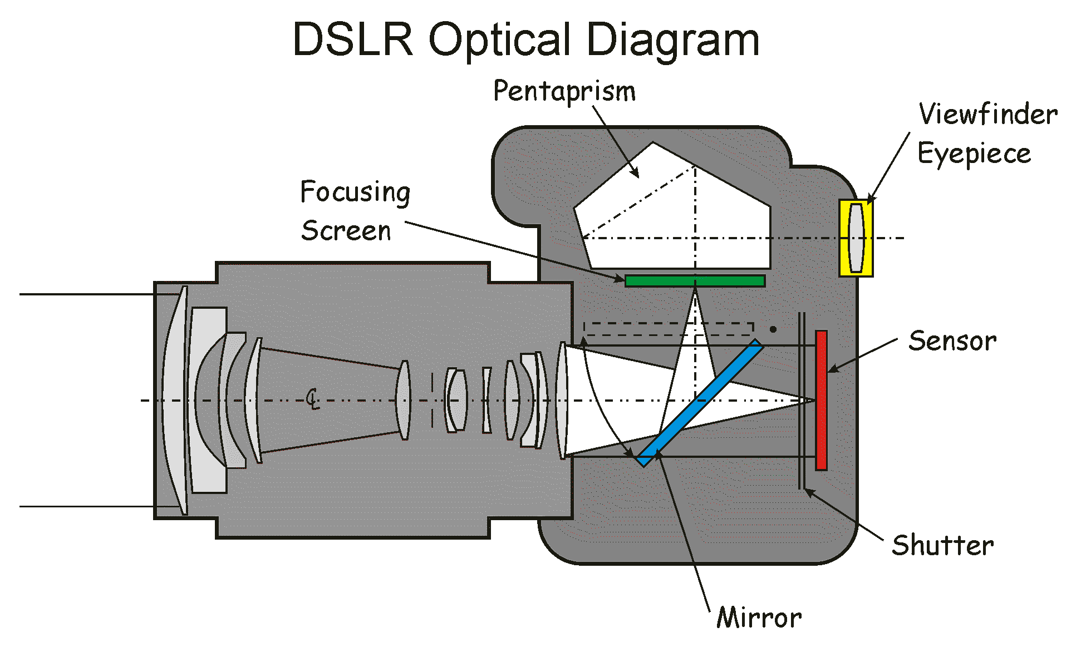
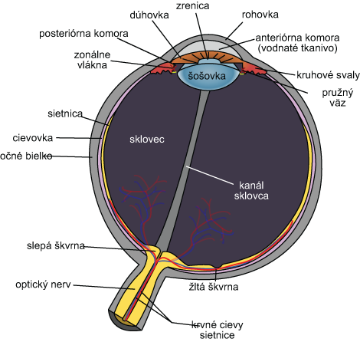
Ľudské oko a videnie vs fotoaparát
- rohovka + šošovka (jednoduchý objektív)
- dúhovka (množstvo prepusteného svetla)
- sietnica (CCD/CMOS)
tyčinky (cca 130 miliónov)
čípky (cca 7 miliónov)
= 137 MPx

Slide 4
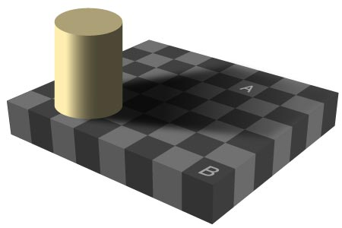
Základy digitálnej fotografie
Jas
- intenzita odrazeného svetla
- subjektívny jas
- expozícia
- pokles intenzity
intenzita zdroja svetla
modifikácia svetla na jeho trase
vzdialenosť svetla od predmetu
Farba
- teplota farby (Max Planck)
- jednotka Kelvin

Slide 5
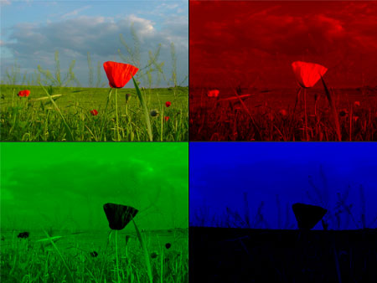
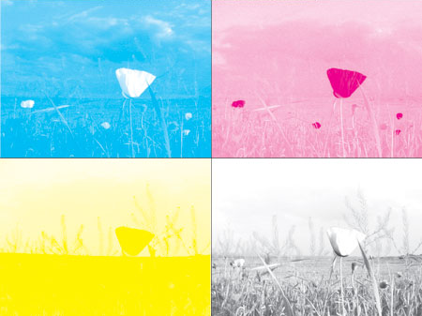
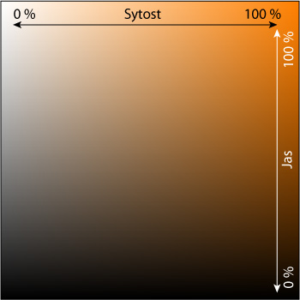
Farebné Modely
- Newton (koleso farieb) – v podstate model HSL
- Odtieň (Hue)
- Sýtosť (Saturation)
- Svetlosť (Lightness)
RGB
- sRGB, Adobe RGB, ...
CMYK
HSV

Slide 6
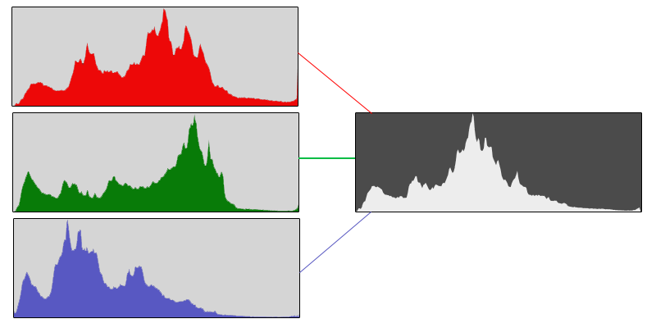

Histogramy
- neoceniteľný pomocník každého fotografa
$h\left(rk\right)=nk$
rozsah typicky [0,255] prípadne [0,4096]
- RGB histogram (3D histogram)
šedotónová vs farebná fotografia
jasový histogram (luminance)
$L=0,299 ∗R+0,587 ∗G+0,114 ∗B$
- Normalizácia histogramu
- Ekvalizácia histogramu

Slide 7
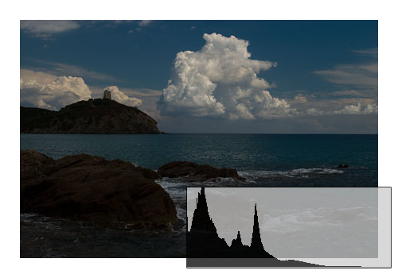
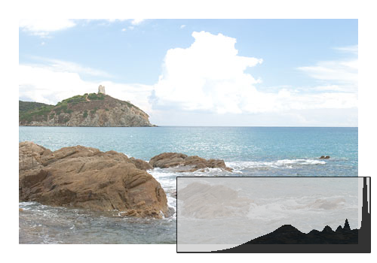
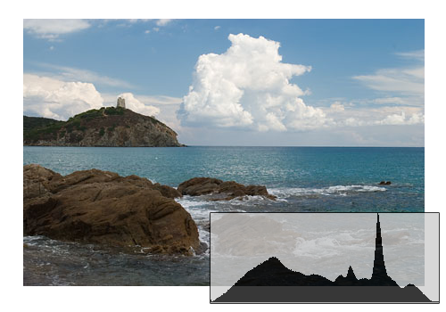
Expozícia

Slide 8
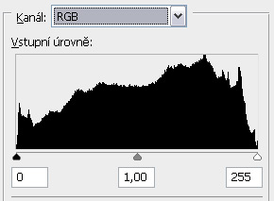
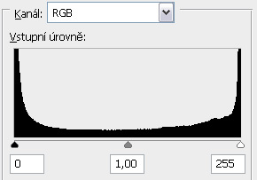
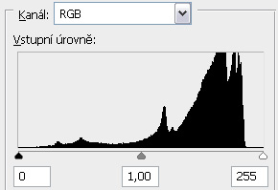
Dynamický rozsah
Podobný dynamický rozsah
fotoaparátu a zachytenej scény
Nedostatočný dynamický rozsah
fotoaparátu
Nízky dynamický rozsah zachytenej scény

Slide 9
Otázky?

